Slide 1
ПРОГРАММА РАЗВИТИЕ ЛИЧНОСТНОГО ПОТЕНЦИАЛА ПОДРОСТКОВ
Младшие подростки

Slide 2
Наше соглашение
¹
Как мы хотим себя чувствовать?

Slide 3
Наше соглашение
²
Что мы готовы для этого сделать?

Slide 4
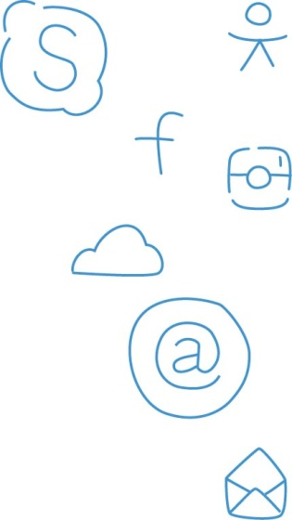
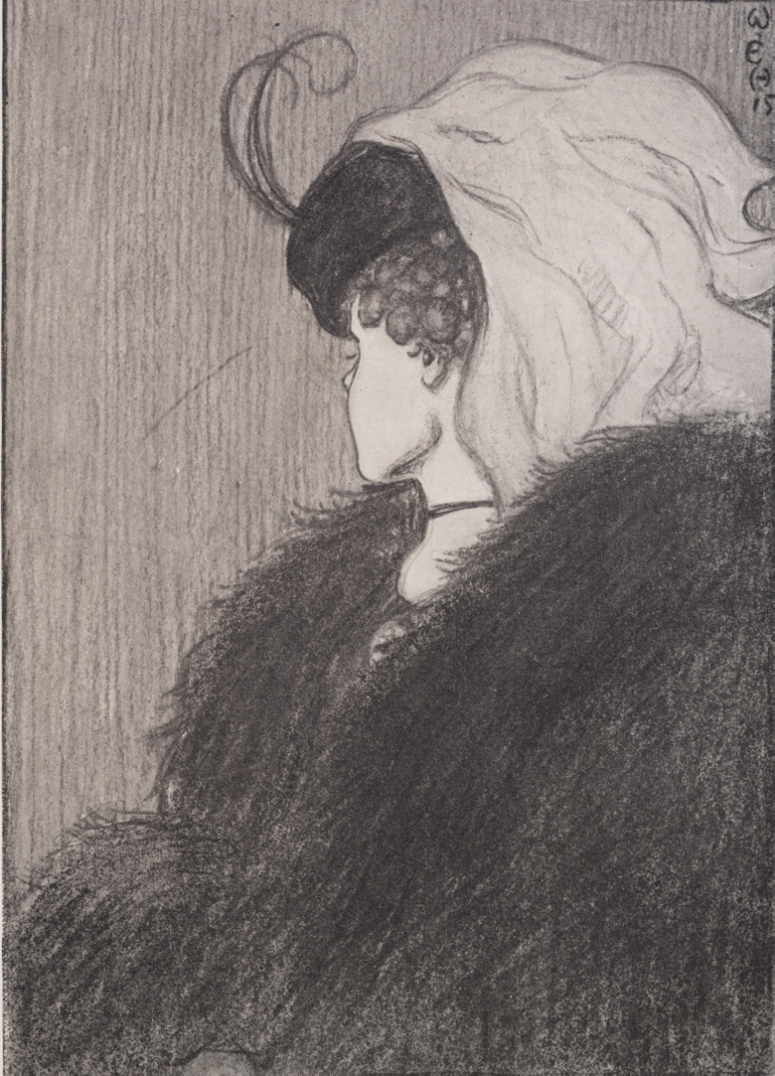
Что вы здесь видите?
³

Slide 5
Что вы здесь видите?
⁴

Slide 6
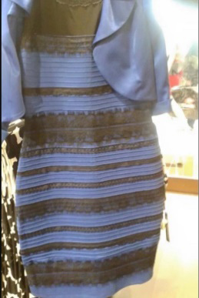
Какого цвета платье?
⁵
Notes:
История с платьем послужила поводом для того, чтобы нейробиолог Паскаль Уоллиш (Нью-Йоркский университет) начал исследовать, почему люди по-разному видят цвет. Оказалось, что всё зависит от того, воспринимает ли смотрящий платье висящим в тени или при ярком освещении. Мозг сам оценивает освещенность, и цвет платья «меняется».

Slide 7
Буба или кики?
⁶
Notes:
Эффектом «буба-кики» названа связь звучания названия объекта и его формы, которую непроизвольно устанавливает мозг человека. Его открыл психолог Вольфганг Кёлер в 1929 году, проведя эксперимент со словами «балуба» и «такете», а в 2001 году неврологи Вилейанур Римачандран и Эдвард Хаббард провели опрос со словами «буба» и «кики», в результате которого подавляющее большинство респондентов назвали бубой фигуру, линии которой округлые, и кикой — остроугольную. Это пример синестезии, когда человеческий разум связывает звук с формой.

Slide 8
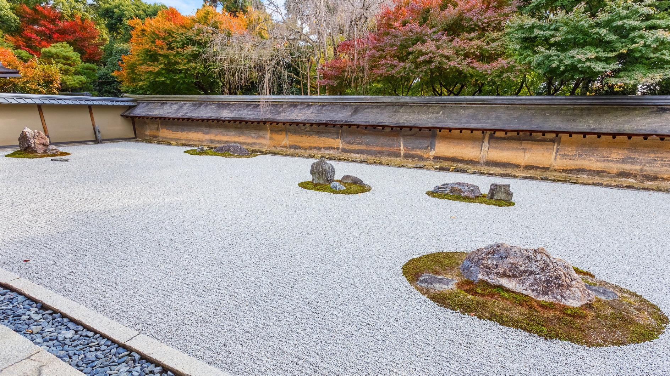
Японский сад камней
⁷
Notes:
В XIV веке в Японии начали создавать необычные сады, где главными были не растения, а… камни. Сэкитэй — «каменный сад» — так звучит это по-японски. Это очень красивые, а главное очень глубокие по своему смыслу сооружения. Одним из самых известных садов камней является сад пятнадцати камней храма Рёандзи. Его особенность состоит в том, что посетитель никогда не видит одновременно все 15 камней: один из них всегда загорожен каким-нибудь другим камнем. Значит, если он не знает, что в саду 15 камней, то как он ответит на вопрос: «Сколько камней в саду?»

Slide 9
⁸

Slide 10
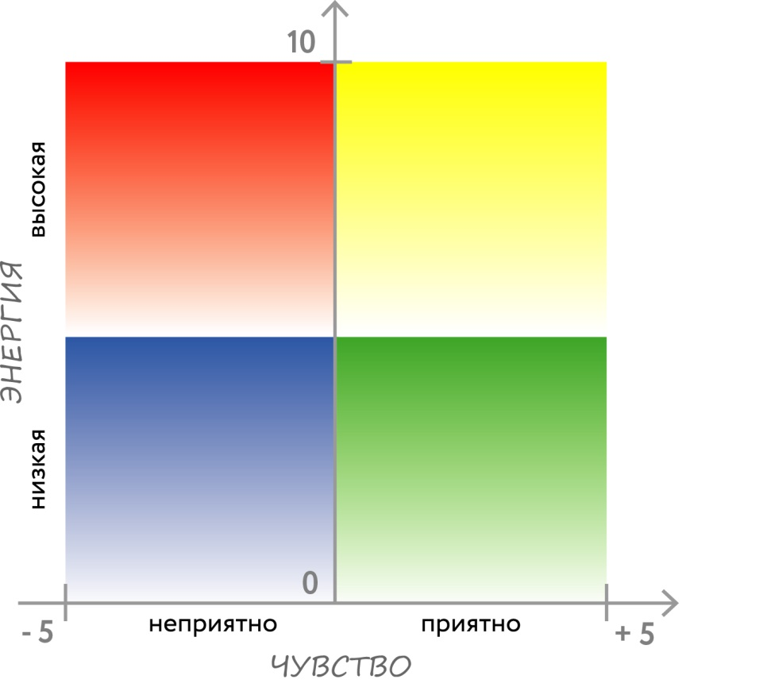
Квадрат настроения
⁹

Slide 11
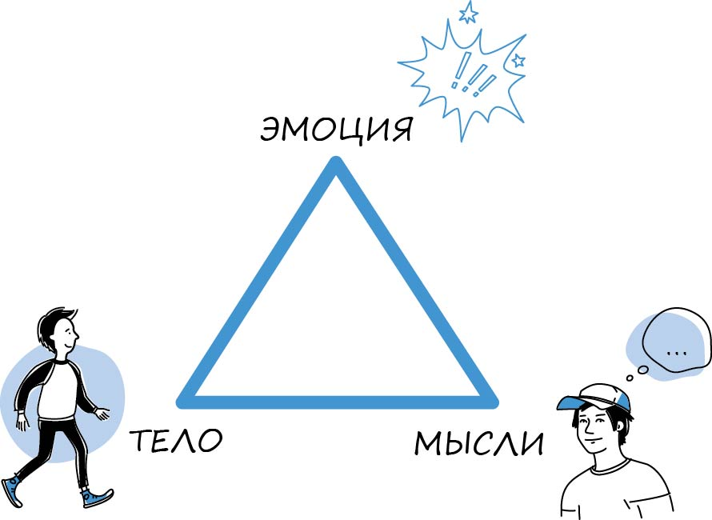
Треугольник влияния
¹⁰

Slide 12
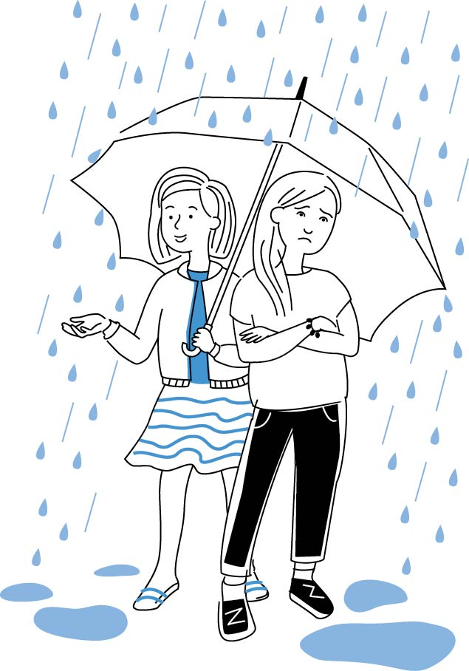
Дождь. Хорошо это или плохо?
¹¹

Slide 13
¹²

Slide 14
¹³

Slide 15
¹⁴

Slide 16
¹⁵

Slide 17
Четыре шага ненасильственного общения
¹⁶

Slide 18
¹⁷

Slide 19
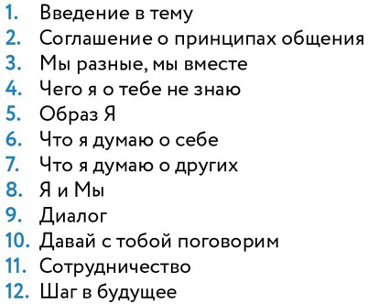
¹⁸

Slide 20
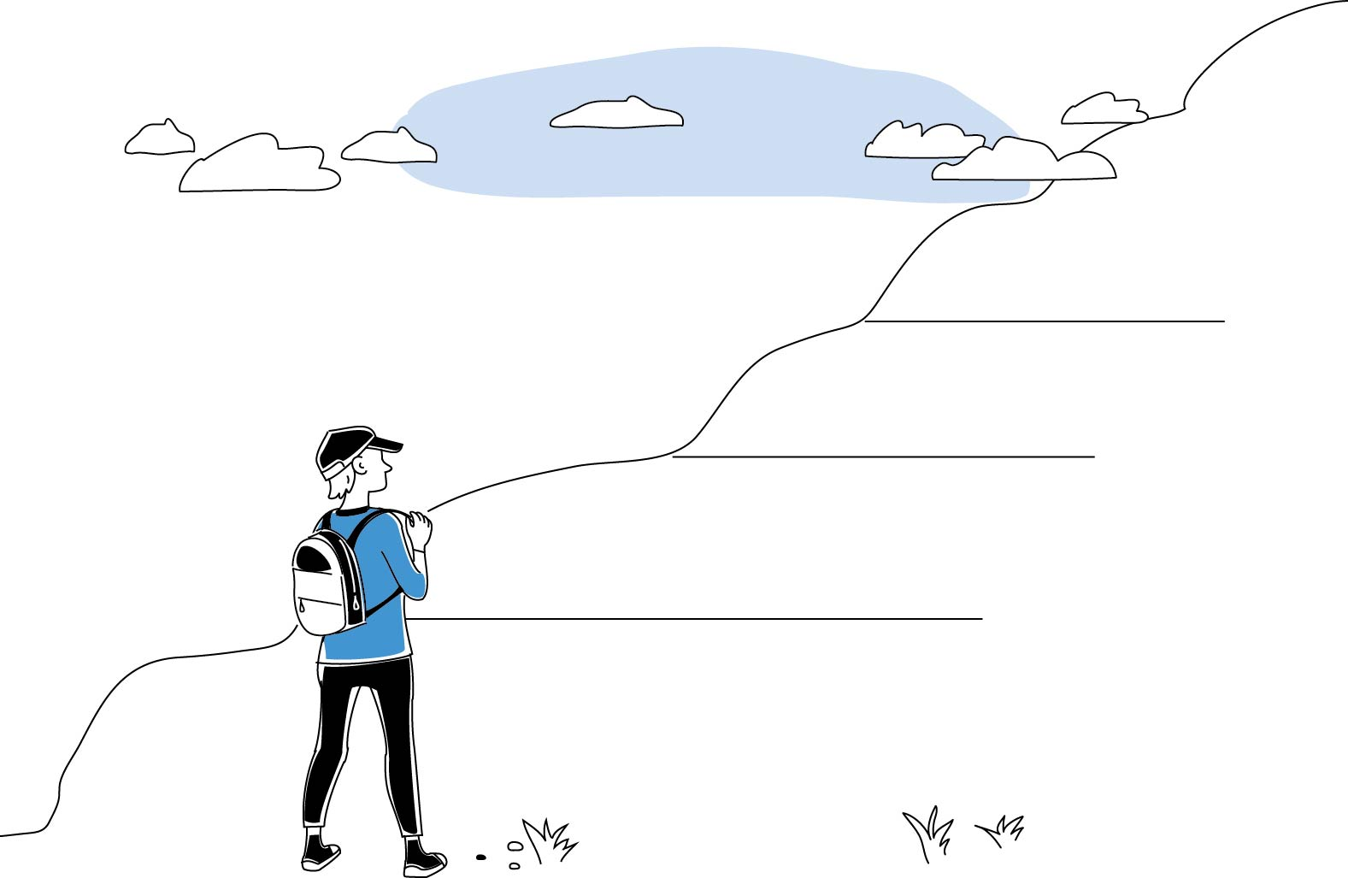
Путь к мечте
¹⁹

Slide 21
Встреча с родителями

Slide 22
Базовые механизмы самодетерминации
²⁰

Slide 23
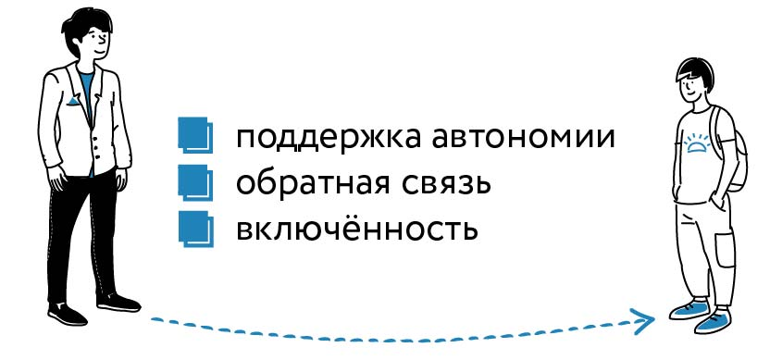
Условия оптимального
развития ребёнка
²¹

